Slide 1

Hướng dẫn màn hình
Created by EA Vietnam
HN101 – Thiết lập đơn giá theo mã kế toán

Slide 2
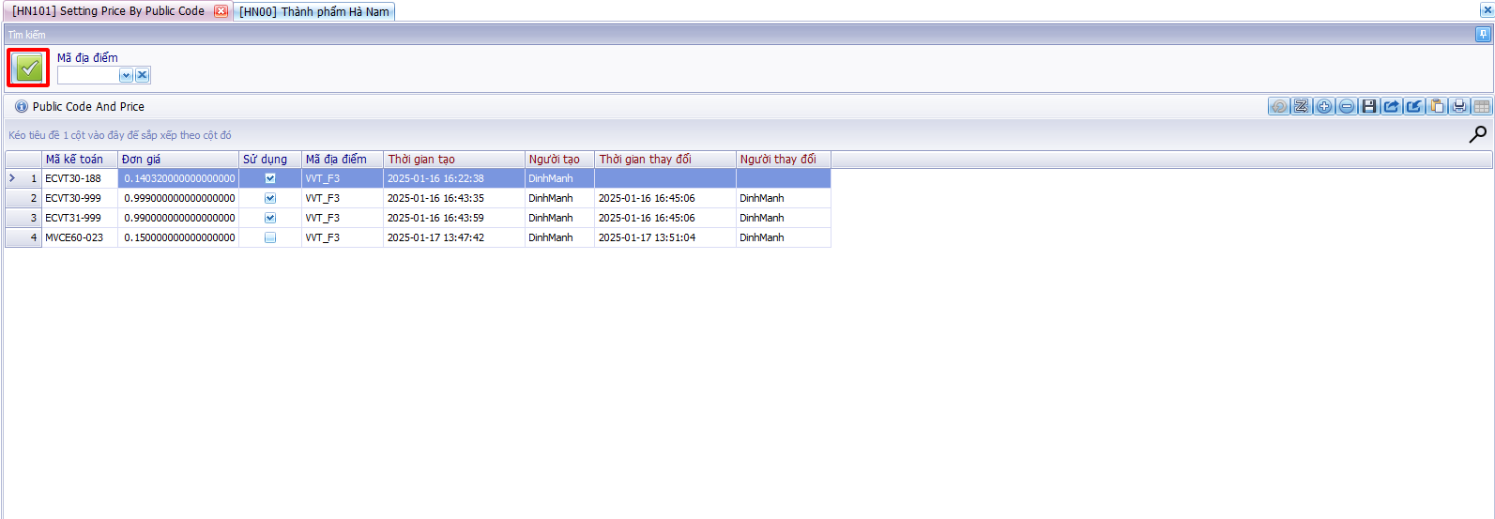

I. HN101 Thiết lập đơn giá theo mã kế toán
Là màn hình thiết lập đơn giá, để tự động tính giá thành tiền theo mã kế toán ở màn hình HN00 – Thành phẩm Hà Nam
Tại màn hình HN101, ấn nút tìm kiếm
để hiện ra danh sách

Slide 3
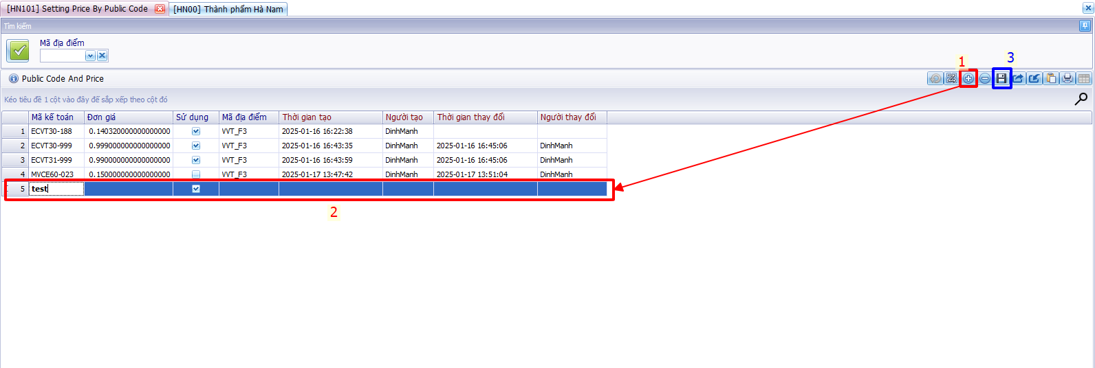
I. HN101 Thiết lập đơn giá theo mã kế toán
Thêm dữ liệu
Bước 1: Ấn nút để thêm 1 dòng mới
Bước 2: Điền đẩy đủ thông tin
Bước 3: Ấn Lưu để cập nhật lên hệ thống

Slide 4
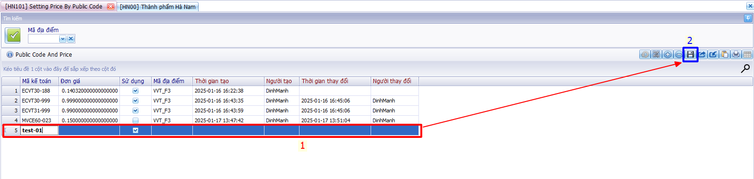
I. HN101 Thiết lập đơn giá theo mã kế toán
Sửa dữ liệu
Bước 1: Ấn vào trường dữ liệu cần sửa và sửa
Bước 2: Ấn Lưu để cập nhật lên hệ thống

Slide 5
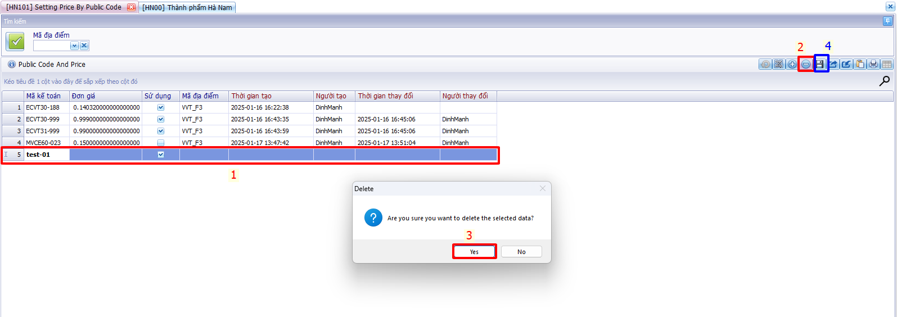
I. HN101 Thiết lập đơn giá theo mã kế toán
Xóa dữ liệu
Bước 1: Chọn dòng cần xóa
Bước 2: Ấn nút để Xóa dòng đã chọn
Bước 3: Khi cửa sổ xác nhận xóa hiện lên, ấn Yes
Bước 4: Ấn Lưu để cập nhật lên hệ thống

